Slide 1
WELCOME TO ALL

Slide 2
আজকের পাঠের বিষয়
মজুরি
(WAGES)

Slide 3
শিখন ফল
এই পাঠ শেষে শিক্ষার্থীরা যা শিখবে—
মজুরি কাকে বলে তা বলতে পারবে ।
২) মজুরি কত প্রকার ও কি কি তা ব্যাখ্যা করতে পারবে।
৩) একই পেশায় মজুরি বিভিন্ন হওয়ার কারণ সম্পর্কে অবগত হবে।

Slide 4
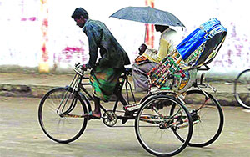
বিভিন্ন প্রকারের শ্রম
মানসিক শ্রম
শারীরিক শ্রম

Slide 5
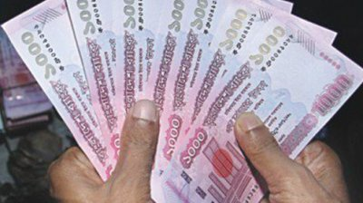
দ্রব্য ও সেবা উৎপাদনের জন্য শ্রমিক তার শারীরিক ও মানসিক শ্রম দানের বিনিময়ে যে পারিশ্রমিক লাভ করে তাকে মজুরি বলে।

Slide 6
মজুরি প্রদানের পদ্ধতিসমুহ
মজুরি
আর্থিক মজুরি
প্রকৃত মজুরি
কর্মভিত্তিক মজুরি
সময়ভিত্তিক মজুরি

Slide 7
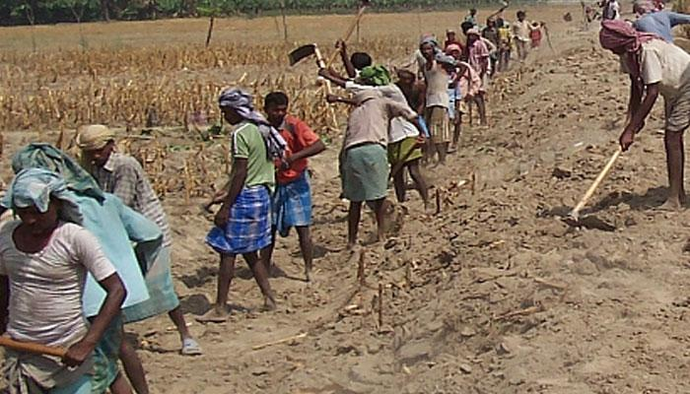
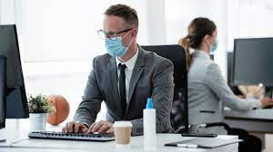
আর্থিক মজুরির সংজ্ঞা
কোনো নির্দিষ্ট সময়ে একজন শ্রমিক তার মানসিক ও শারীরিক শ্রম প্রদানের মাধ্যমে চুক্তি অনুযায়ী অর্থ পায় তাকে আর্থিক মজুরি বলে।
শারীরিক কাজ
মানসিক কাজ

Slide 8
প্রকৃত মজুরির সংজ্ঞা
শ্রমিক তার আর্থিক মজুরি দ্বারা যে পরিমান দ্রব্য ও সেবা আয় করতে পারে এবং বিনিয়োগকারীর নিকট হতে প্রাপ্ত অন্যান্য সুযোগ সুবিধার সমষ্টিই হল প্রকৃত মজুরি।
আর্থিক মজুরি দ্বারা ক্রয়কৃত দ্রব্য ও সেবা ই হলো প্রকৃত মজুরি। যেমন
বাড়ি

Slide 9
ক্রয়কৃত দ্রব্য ও সেবা।
গাড়ী
মেডিসিন

Slide 10
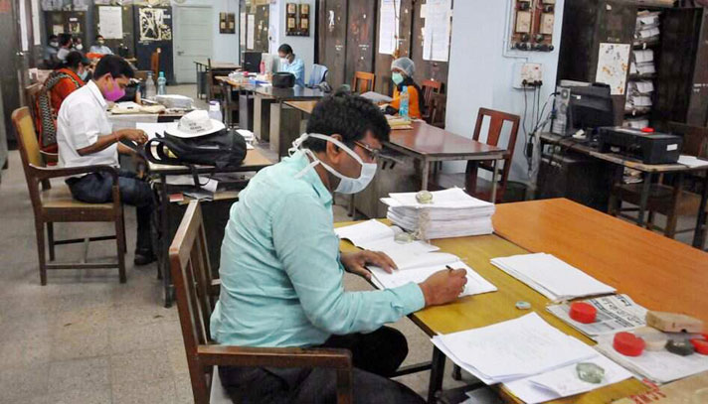
সময়ভিত্তিক মজুরি (Time based wages) কি ?
কোনো একটি নির্দিষ্ট সময় কাজ করে শ্রমিক যে পরিমান মজুরি লাভ করে তাকে সময়ভিত্তিক মজুরি বলে।

Slide 11
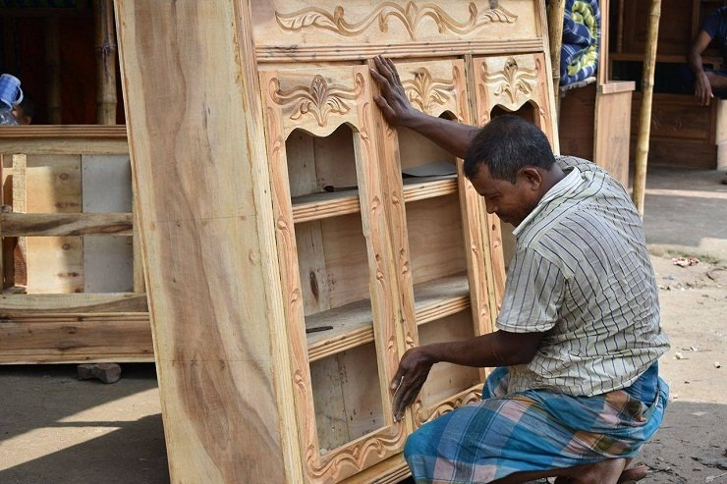
কর্মভিত্তিক মজুরি (prece based wages) কি ?
নির্দিষ্ট কাজের পরিমান
+
মজুরি
উত্তরঃ কোনো একটি নির্দিষ্ট পরিমান কাজ করে শ্রমিক যে মজুরি লাভ করে তাকে কর্মভিত্তিক মজুরি বলে।

Slide 12
(১) শিক্ষাগত যোগ্যতার পার্থক্য।
(৩)দক্ষতার অভাব
(২)অভিজ্ঞতার পার্থক্য।
একই পেশায় মজুরি পার্থক্যের কারণ
(৬)ভৌগোলিক গতিশীলতার কারন।
(৫)কাজের ঝুকি
(৪)কাজের পরিমানের পার্থক্য।

Slide 13
জোড়ায় কাজ
প্রশ্নঃ প্রকৃত মজুরি কাকে বলে?

Slide 14
বাড়ির কাজ
প্রশ্নঃবাংলাদেশের প্রেক্ষাপটে মজুরি ও এর শ্রেণিবিভাগ উদাহরণসহ লিখে আনবে।

